Slide 1
fMRI 数据处理方法
陈华富
电 子 科 技 大 学
2012 年 11 月

Slide 2
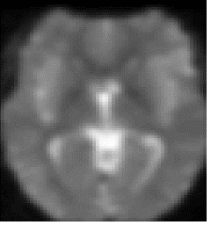
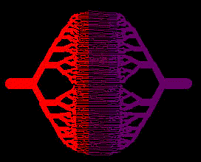
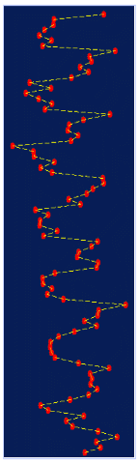
fMRI 的理论与技术问题
图象处理
(配准等)
（fMRI)
MRI
Hemo-dynamics
认知、临床 问 题
时 - 空 域 分 析
Notes:
在最近的几年中，我对其中的几个主要的问题进行了研究。

Slide 3
内容：
fMRI的原理
fMRI的数据处理方法
PCA
ICA
CA

Slide 4
History of Magnetic Resonance
1946 NMR Purcell and Bloch
Physics, Chemistry, Biology
1973 MRI Lauterbur and Mansfield
Radiology
1990 fMRI Belliveau, Ogawa, and Kwong
Neuroscience

Slide 5
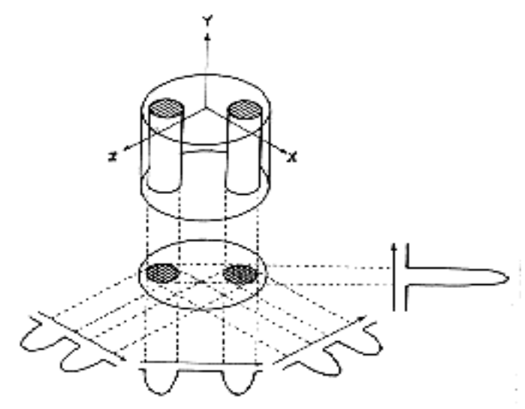
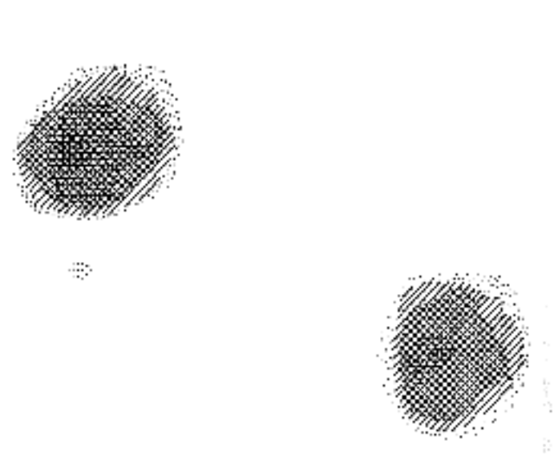
First MRI image
Lauterbur, Nature, 1973
Research Imaging Center UT Health Science Center

Slide 6
Mechanism of BOLD Functional MRI
Brain activity
Oxygen consumption
Cerebral blood flow
Oxyhemoglobin
Deoxyhemoglobin
Magnetic susceptibility
T2*
MRI signal intesity

Slide 7
From A Physiology POV
Local
Consumption
of ATP
Local Energy
Metabolism
Neural Activity
CBF
CMRO₂
CMRGlc
CBV
BOLD signal results from a complicated mixture of these parameters

Slide 8
Non-linearity of BOLD Response
BOLD response vs. length of stimulation
τ
2τ
BOLD response during rapidly-repeated stimulation
t_{s}

Slide 9
Experimental Designs in fMRI
Block-Design fMRI
Task
Rest
20-60s
Event-Related fMRI
8-12s

Slide 10
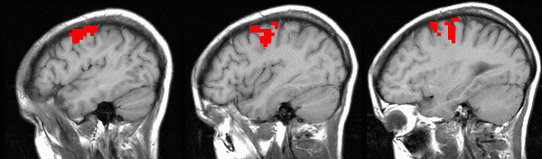
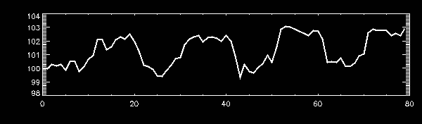
Time Series and Activation Maps
Signal Intensity
Off
On
Off
On
Off
On
Off
On
Scan Number

Slide 11
fMRI 数据处理方法
背景：
        数据驱动（data－driven）:PCA,ICA,FCA 等
        模型驱动（model－driven）：相关法
        广义线性模型

Slide 12
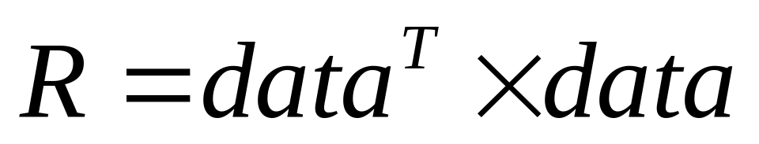
一.主成分分析（PCA,
principle component analysis ）
假设fMRI的数据为data,那么它的协方差:
对协方差矩阵R进行奇异值分解：
[u,d,v]=SVD(R)
其中，u和v分别是特征向量，d是对角线为A阵奇异值的对角阵，且奇异值是按从大到小的顺序排列的。

Slide 13
一.主成分分析（PCA）
把原数据向特征空间投影，得到原数据data的主成分
PCA＝ data*U(:,1)
若需要取原数据A的前k个主成分，则
PCA＝ data*U(:,1:k)
投影到原始数据
Data’=data*U(:,1:k)*U(:,1:k)’

Slide 14
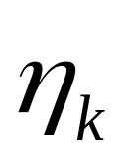
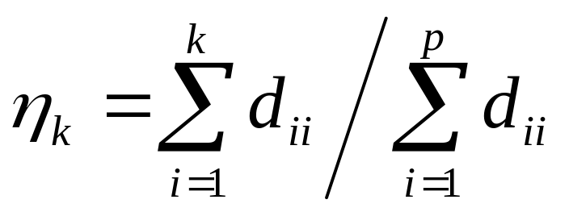
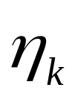
一.主成分分析（PCA）
如果需要计算这k个主成分在原数据中的所占比例，即k个主成分的累计方差贡献率， 则
通常当 >90％时，可以确定保留这k个主成分比较合适，而其余的主成分则可以略去。

Slide 15
主成分分析（PCA） 应用
(1). 特征值
PCA＝ data*U(:,1)
(2).去伪迹
PCA＝ data*U(:,3:32)

Slide 16
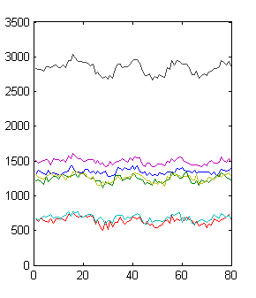
(1). 特征值
PCA
0.6756
0. 3122，0. 4713，0. 4458, 0. 5044,0. 4146,

Slide 17
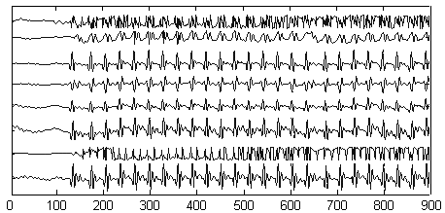
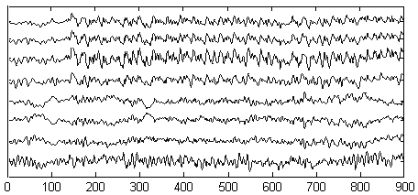
(2).去伪迹
noise EEG signal
PCA result

Slide 18
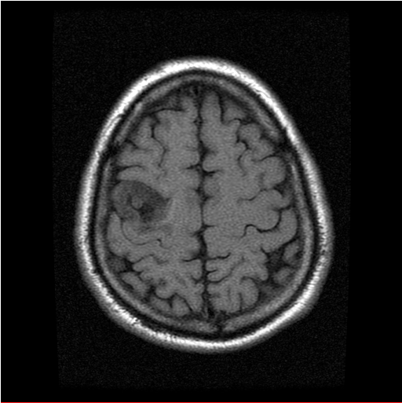
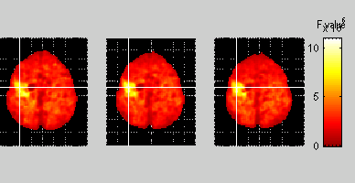
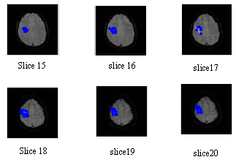
PCA fMRI应用(癫痫病胶质瘤)
lipoma epilepsy
结构MRI
SPM-ICA-PCA结果
Delay PCA结果

Slide 19
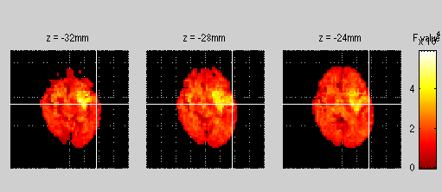
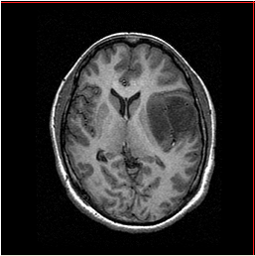



结构MRI
SPM-ICA-PCA结果
Delay PCA结果

Slide 20
二.独立成分分析 (ICA
independent component analysis)
背景：
X=AS
ICA的目的是：在未知A的情况下，根据观测数据X去发现未知的统计独立的源信号S。
开始：1990
代表：P.Com (1994)
A. Hyvarinen（1999，2000）

Slide 21
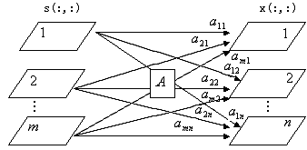
1. ICA模型
设无噪声信号模型为
X=As
A 为信号混合矩阵, x是 N维观测信号向量, s是 M (N>M) 维原始信号向量。

Slide 22
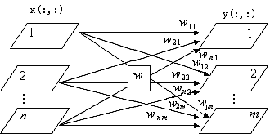
ICA的目的是：在我们不知道混合矩阵的情况下,寻找线性映射w，从观测信号中提取不能被直接观测的原信号, 这里把它记为:
y=wx=wAs （4）

Slide 23

由（1）可见，信号S放大 k 倍与A的相应列缩小k倍的结果相同,从而决定了ICA得到的信号存在强度的不确定性。为此, 在求解时往往把观测信号先转化为有单位协方差的信号,即在ICA之前先有一个白化过程^{[2]}。
设信号向量y的联合概率密度为p(y)，而每一个信号成分的概率密度为p(y_{i}），则信号向量的互信息可以表示为：
(2)
当各个信号成份相互独立时,
则 I(y)=0 。 (3)
p(y)=∏^{M}_{i=1}p(y_{i})

Slide 24
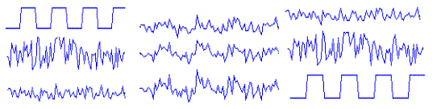
2. ICA算法仿真实例：
原始信号 混合信号 ICA 分离信号

Slide 25



ICA分离图像仿真实验
原始图像
混合图像
ICA分离图像

Slide 26
3. 独立成分分析(ICA)应用
（1）EEG 脑电信号
（2）fMRI 信号

Slide 27
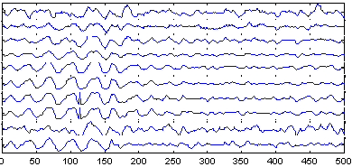
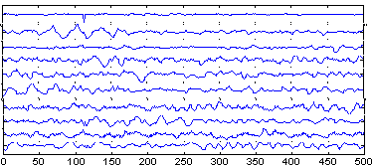
(1）EEG 脑电信号
癜痫EEG数据
ICA分离成份

Slide 28
（2） ICA-fMRI数据处理模型
        空间ICA-fMRI:信号与噪声的空域分布相互独立
        时间ICA-fMRI:信号与噪声的时间过程相互独立

Slide 29
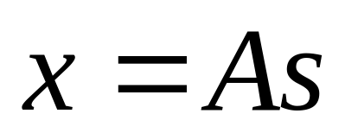
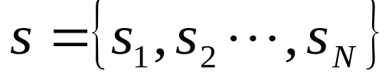
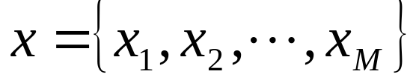


        1)ICA-fMRI数据模型
是N个相互独立的fMRI源信号
是M个观测的fMRI数据。
是 维的未知的不变混合矩阵

Slide 30
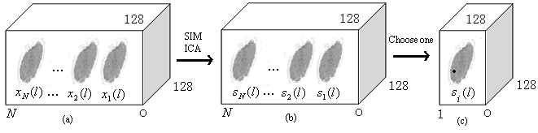
        2) 空间ICA的算法示意图(一)

Slide 31
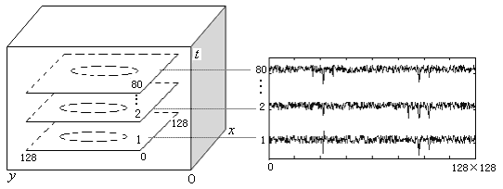
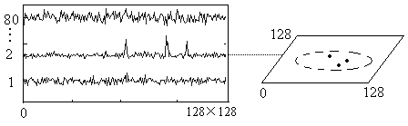
        2) 空间ICA的算法示意图(二)
ICA

Slide 32


应用研究
空间ICA的分离结果
空间ICA组合结果

Slide 33
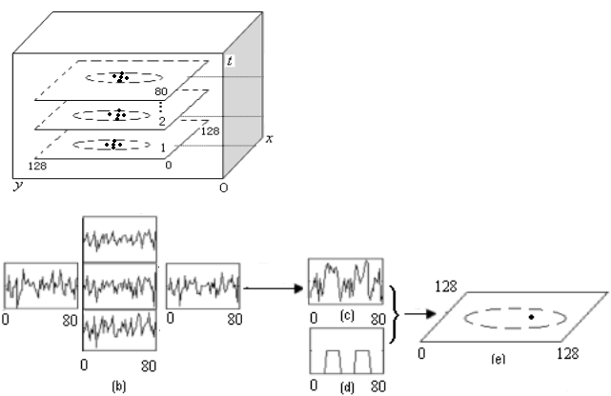
3）邻域时间ICA-fMRI模型

Slide 34
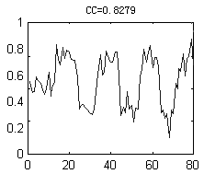


应用研究
时间ICA的结果
阈值0.55
阈值0.50

Slide 35
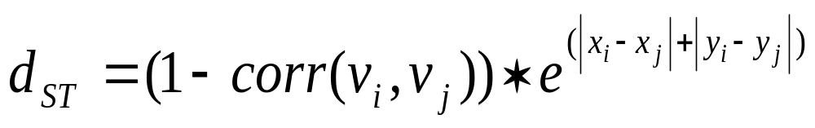
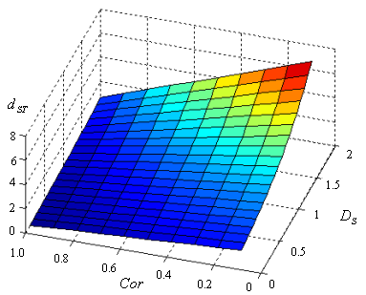
三. 分级聚类fMRI方法
邻域相关 预处理 压缩数据
提出新的 综合时-空域信息的 距离度量
Notes:
分级聚类作为一种基于数据的客观的信息分级提取方法，一直为 fMRI信号处理领域所关注，但因其计算量巨大和没有适合于fMRI数据的距离测度， 而没有真正实现。
… 成功地实现 了分级聚类 的fMRI方法

Slide 36
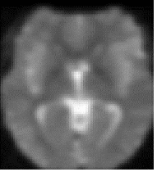
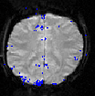

邻域相关
原始fMRI图象序列
可能的兴奋点
time
Visual fMRI Data
分级聚类

Slide 37
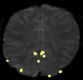









Hierarchical -1
Hierarchical -2
分级聚类
分级聚类 不仅能用于脑功能的定位，还可用于 fMRI响应模式的分类及应用，有助于fMRI数据的深层次分析

Slide 38
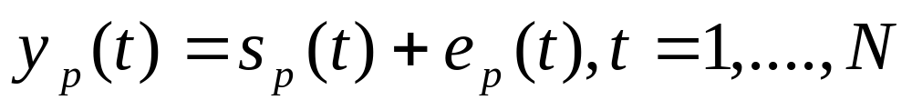
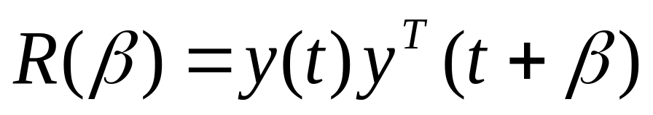
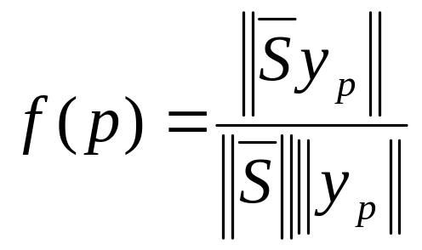

四. fMRI延时子空间分解算法

Slide 39
Tnank You for your attention

